Slide 1
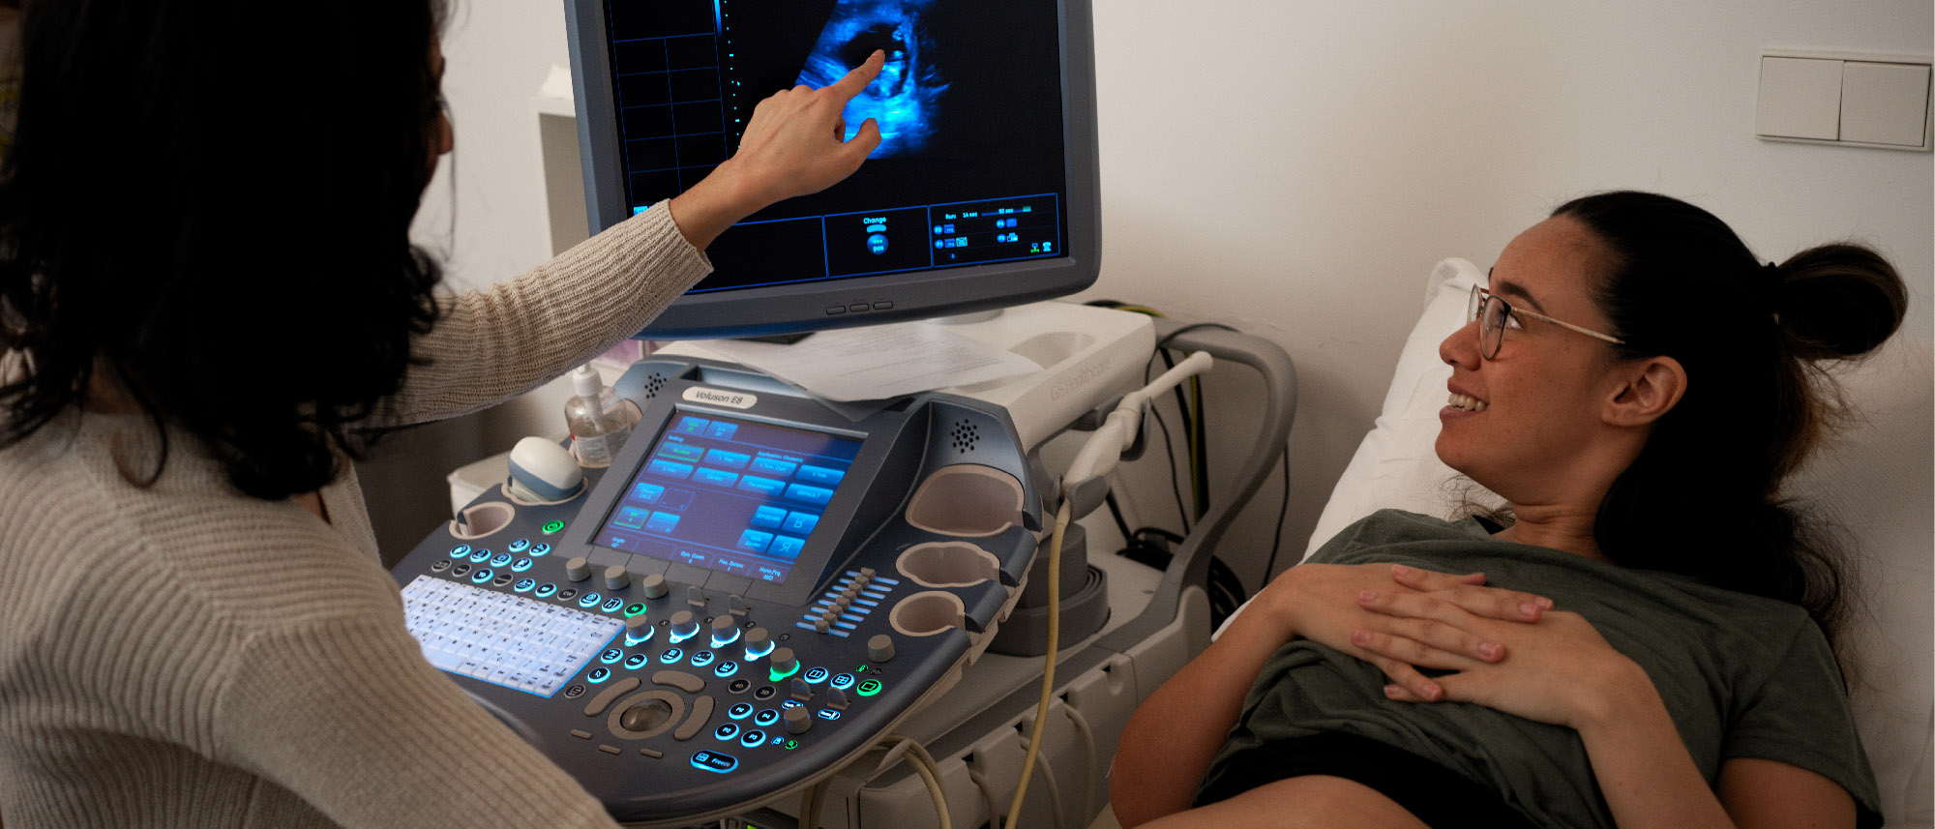
Een programma voor en door gebruikers om te komen tot het veilig, betrouwbaar, snel en betaalbaar digitaal delen van informatie in de geboortezorg in Nederland
Think big, Start small
contact: info@carecodex.org

Slide 2

Utrecht | 1 oktober 2019
Dorine Veldhuyzen en Susan Osterop

Slide 3

Babyconnect is lid van de VIPP* familie

Slide 4
Programma Babyconnect: wat zijn de doelen?
Tussen nu en 2022: geïmplementeerde oplossingen delen gegevens in Geboortezorg NL
Regie bij patiënt/cliënt/burger, eigen Persoonlijke Gezondheid Omgeving
Uitwisseling en delen van informatie tussen zorgverleners en hun patiënten en cliënten
Delen van informatie tussen zorgverleners onderling
Bijdragen en meebouwen aan PGO: zorgbreed en landelijk
Notes:
Tussen nu en 2022: geimplementeerde oplossingen Geboortezorg NL
Regie bij patiënt/cliënt/burger, eigen Persoonlijke Gezondheids Omgeving
Uitwisseling en delen van informatie tussen zorgverleners en hun patiënten en cliënten
Delen van informatie tussen zorgverleners onderling
Bijdragen en meebouwen aan PGO: zorgbreed en landelijk

Slide 5
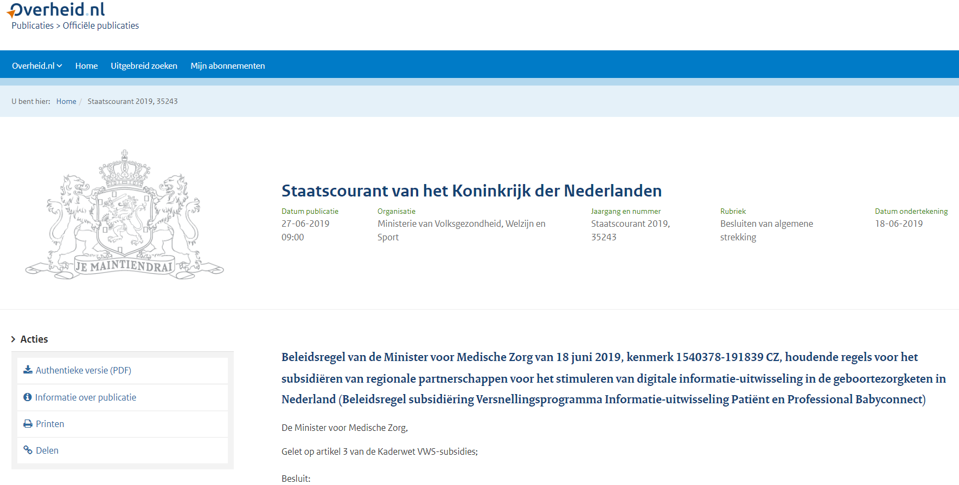
Subsidieregeling gepubliceerd 27-6-2019

Slide 6
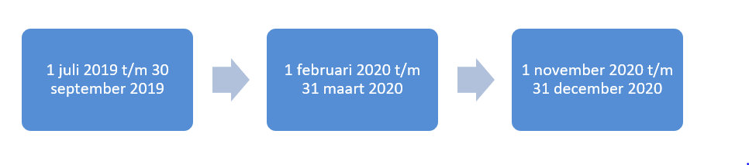
Drie tranches voor aanvragen van subsidie

Slide 7
Wat houdt de subsidieregeling Babyconnect in?
De minister kan een subsidie verstrekken tussen 1 juli 2019 en 31 december 2022.
De subsidie wordt verstrekt aan een penvoerder van regionaal partnerschap en wordt gebruikt voor de implementatie en realisatie van gegevensuitwisseling, coördinatie, het organiseren van inspraak en het informeren van zorggebruikers.
Het programma richt zich op het verbeteren van deze gegevensuitwisseling, ook tussen organisaties uit verschillende regio’s.
De subsidie is niet bedoeld om bijvoorbeeld de licentie voor een zorginformatiesysteem te betalen.

Slide 8
Resultaat in de 1e tranche subsidieaanvraag
11 VSV’s hebben aanvraag ingediend
Verdeeld in 2 clusters van VSV’s
Per partnerschap aanvraag ingediend (o.a. verloskundige, kraam, JGZ, ziekenhuizen, gemeente, ROS, RSO)
Babyconnect heeft bewijs van deelname geleverd
VWS gaat nu aanvragen beoordelen (max 13 weken)

Slide 9
Regionaal en landelijk programma
Regionaal
  Partnerschap opzetten
  Inclusief organisatie, governance, aansluiting bij veilig regionaal netwerk
  Implementatie en inrichting
  Vraagbundeling
  Borging lange termijn (b.v. financieel, juridisch, technisch etc)
Landelijk
  Sturing en PvE door gebruikersgroepen (4 categoriën) incl. nieuwe ontwikkelingen
  Afsprakenstelsel
  Standaarden (zowel zorgbreed als specifiek geboortezorg)
  Aansluiting relevante programma’s, trajecten, organisaties en VWS
  Aanpak / onderhandeling leveranciers t.a.v. ontwikkeling – leidend tot vraagbundeling
  Ondersteuning regio’s
  Borging lange termijn (b.v. financieel, juridisch, technisch etc)

Slide 10
Gebruikersgroepen Babyconnect
Gebruiker staat centraal; dus meebeslissen en meedenken
Zowel landelijk als regionaal
Kernwoorden: actief, stevig, continu, verbinding, diversiteit
In ontwikkeling

Slide 11




Hiërachie eindgebruikers
De cliënt/patiënt en naast betrokkenen
De individuele zorgverleners
De zorgorganisatie(s)
Secundair datagebruik (statistiek/onderzoek/kennis)

Slide 12
Gebruikergroep 1: cliënt/patiënt
Samenwerking met Ikone met als doel: realiseren cliëntpanel
Sessie met experts (augustus 2019)
Interviews met 20 zwangere/ onlangs bevallen vrouwen (september 2019)
Cliënt experience day: ervaringen 2 zwangeren met hen en alle in het proces betrokken disciplines doornemen (oktober 2019)
Werksessie in de regio met 6-8 vrouwen (oktober 2019)
Start cliëntpanel (eind 2019)

Slide 13
Gebruikersgroep 2: zorgverleners
Najaar 2019 vervolgbijeenkomst gebruikersgroep voor zorgverleners
Vanuit de regio’s gaan zorgverleners mee doen
Doel: actief en betrokken vanaf januari 2020.

Slide 14
Gebruikersgroep 3 en 4: zorgorganisaties en secundair datagebruik
In juni 2018 bijeenkomst geweest met statistiekbeheerders
Daarna bilaterale contacten voor gebruikersgroepen 3 en 4
Uitwerking gebruikersgroepen 3 en 4 in voorjaar 2020
Doel: actief en betrokken vóór zomer 2020

Slide 15
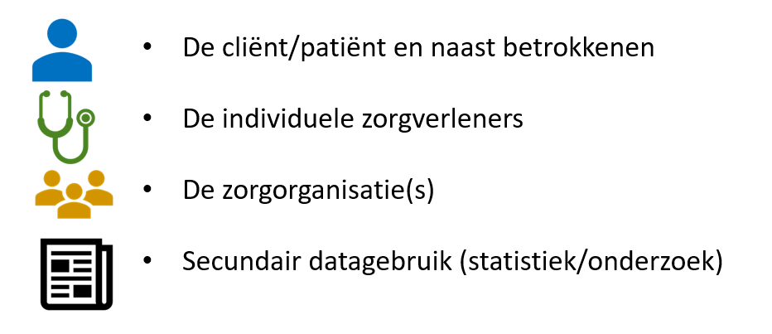
Invloed en formele positie eindgebruikers
Gebruikersgroepen (landelijk) toetsen de te implementeren de geïmplementeerde oplossingen (is vereiste vanuit de beleidsregel)
Zij krijgen een blijvende positie en rol in de zgn. innovatie- en beheercyclus
Programma Babyconnect is tijdelijk, gebruikersgroepen en straks gebruikersorganisatie zijn blijvend
Notes:
Gebruikersgroepen (landelijk) moeten de te implementeren (en straks de geïmplementeerde) onderdelen van de oplossing goedkeuren
Zij gaan onderdeel uitmaken van de zogenaamde ‘innovatie- en beheercyclus’, dit is een continue proces voor ontwerp, prioritering, bijsturing en doorontwikkeling van informatiestandaarden en oplossingen
Als het programma Babyconnect afgelopen is, moet er een blijvende gebruikersorganisatie voor gegevensuitwisseling geboortezorg staan

Slide 16
Innovatie- & beheercyclus (concept) d.d. 27-09-2019
1
Gebruikersorganisatie
Geboortezorg
2
Gebruikersgroepen
2A
Houder van de standaarden
Werkgroep Eenheid van Taal, Redactieraad
Ontwikkeling en beheer dataset en zibs geboortezorg
Zibcentrum
Sectoroverstijgende aanpassingen zibs
Prioritering, functionele eisen en inhoudelijke voorstellen aanpassingen standaarden en afspraken gegevens delen
5
Implementaties en innovaties, o.a. door leveranciers en dienstverleners, ook aanpassingen vanuit zorgstandaard, wijzigingen afsprakenstelsel etc.
Incl. ontwikkelingen MedMij, TWIIN, RadBron, GTS-OTV, VIPP programma’s, wetswijzigingen etc.
Implementatie & Innovatie
3
Formele besluitvorming standaardisatie
Koepel- en brancheorganisaties
Veto uitsluitend o.b.v. zwaarwegende en/of strategische motivatie en sociocratisch
4
Beheer en Publicatie Gegevensset
Versiebeheer en publicatiecyclus door Nictiz
Deelnemers Innovatie- en Beheercyclus:
MedMij, Registratie aan de Bron, Eenheid van Taal, NICTIZ, RIVM, Perined, TWIIN, GTS/OTV, RSO Nederland, Babyconnect (vz)

Slide 17
Vragen?

Slide 18
Wil je meer weten over Babyconnect?
Kijk op www.babyconnect.org en meld je aan voor
de nieuwsbrief.
Heb je vragen en/of wil je ondersteuning, het landelijk programmabureau is te bereiken op:
Tel: 085 - 3012941
Mail: info@carecodex.org

Slide 19

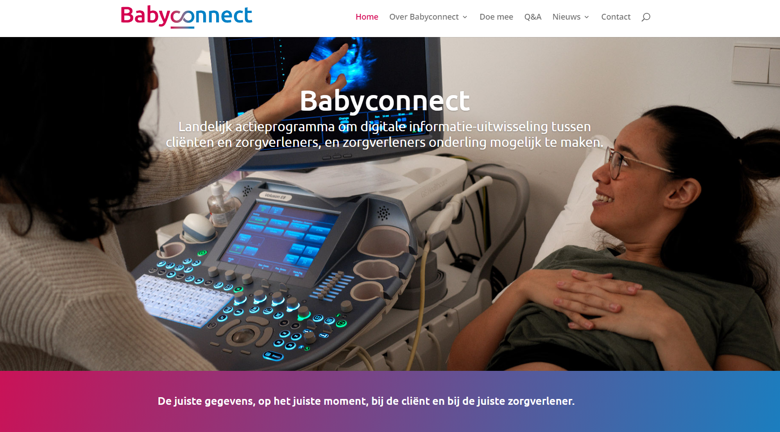

Landelijk actieprogramma om digitale informatie-uitwisseling tussen cliënten en zorgverleners, en zorgverleners onderling mogelijk te maken

